Slide 1
Departamentalização
Contabilidade de Custos
Prof. Bruno Figlioli

Slide 2
Precisamos buscar uma forma de distribuir os custos indiretos para os produtos da maneira menos injusta possível e que busque representar com fidedignidade a realidade dos custos indiretos nos produtos..

Slide 3
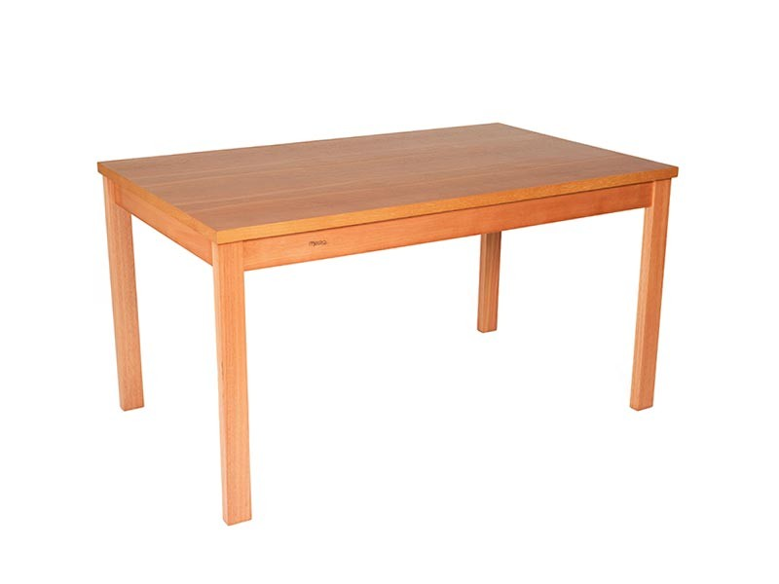
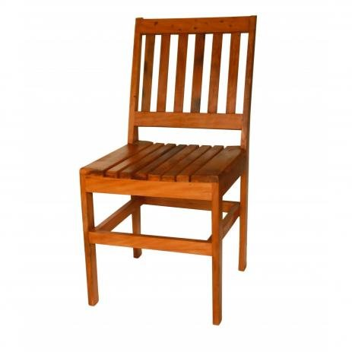
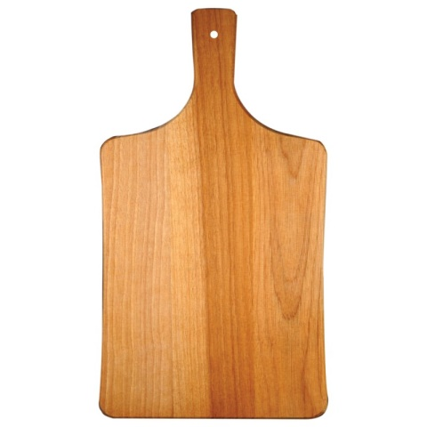
Imagine uma indústria que é dividida em três departamentos: corte, montagem e acabamento. Essa empresa produz mesas, cadeiras e tábuas de corte de madeira.
Suponha que cada produto consuma, em horas máquina, os seguintes tempos em cada departamento:
 | Corte | Montagem | Acabamento | Total
Cadeira | 100 | 50 | 250 | 400
Tábua | 200 | 0 | 0 | 200
Mesa | 0 | 250 | 150 | 400
Total | 300 | 300 | 400 | 1.000

Slide 4
Essa indústria consegue dividir seus custos indiretos entre os diferentes departamentos. Exemplo: a depreciação de uma máquina de corte é custo inteiramente do departamento de corte.
 | Corte | Montagem | Acabamento | Total
Depreciação | R$ 10.000,00 | R$ 3.000,00 | R$ 7.000,00 | R$ 20.000,00
Manutenção | R$ 20.000,00 | R$ 3.000,00 | R$ 12.000,00 | R$ 35.000,00
Energia | R$ 6.000,00 | R$ 4.000,00 | R$ 20.000,00 | R$ 30.000,00
Supervisão | R$ 5.000,00 | R$ 2.000,00 | R$ 3.000,00 | R$ 10.000,00
Outros C. I. | R$ 4.000,00 | R$ 3.000,00 | R$ 13.000,00 | R$ 20.000,00
Total | R$ 45.000,00 | R$ 15.000,00 | R$ 55.000,00 | R$ 115.000,00

Slide 5
Se fizermos a apropriação de custos indiretos sem considerarmos os diferentes departamentos da empresa, podemos incorrer em erros. Para demonstrar, vamos considerar o número de horas-máquina como nosso direcionador de custos.
 | Corte | Montagem | Acabamento | Total | %
Cadeira | 100 | 50 | 250 | 400 | 40%
Tábua | 200 | 0 | 0 | 200 | 20%
Mesa | 0 | 250 | 150 | 400 | 40%
Total | 300 | 300 | 400 | 1.000 | 100%
 | Cadeira | Tábua | Mesa | Total
Depreciação | R$ 8.000,00 | R$ 4.000,00 | R$ 8.000,00 | R$ 20.000,00
Manutenção | R$ 14.000,00 | R$ 7.000,00 | R$ 14.000,00 | R$ 35.000,00
Energia | R$ 12.000,00 | R$ 6.000,00 | R$ 12.000,00 | R$ 30.000,00
Supervisão | R$ 4.000,00 | R$ 2.000,00 | R$ 4.000,00 | R$ 10.000,00
Outros C. I. | R$ 8.000,00 | R$ 4.000,00 | R$ 8.000,00 | R$ 20.000,00
Total | R$ 46.000,00 | R$ 23.000,00 | R$ 46.000,00 | R$ 115.000,00
Repare que a tábua recebeu 20% da depreciação total das máquinas. Contudo, a tábua não passa pelos departamentos de montagem e acabamento, logo, não deveria receber depreciação das máquinas desses departamentos..

Slide 6
Em situações assim, surge a necessidade de fazermos um rateio utilizando a departamentalização.
 | Cadeira | Tábua | Mesa | Total
Corte | 100 | 200 | 0 | 300
 | 33% | 67% | 0% | 100%
Montagem | 50 | 0 | 250 | 300
 | 17% | 0% | 83% | 100%
Acabamento | 250 | 0 | 150 | 400
 | 62,5% | 0% | 37,5% | 100%
Com essa análise, descobrimos quanto cada produto consome em cada departamento, levando em consideração, ainda, o número de horas máquina como direcionador de custos. Ou seja, 33% de todos os custos do departamento de corte deverão ser atribuídos às cadeiras. 67% de todos os custos do departamento de corte deverão ser atribuídos às tábuas, e assim por diante.

Slide 7
Teríamos, então, os seguintes custos:
COM DEPARTAMENTALIZAÇÃO
 | Cadeira | Tábua | Mesa | Total
Depreciação | R$ 8.208,33 | R$ 6.666,67 | R$ 5.125,00 | R$ 20.000,00
Manutenção | R$ 14.666,67 | R$ 13.333,33 | R$ 7.000,00 | R$ 35.000,00
Energia | R$ 15.166,67 | R$ 4.000,00 | R$ 10.833,33 | R$ 30.000,00
Supervisão | R$ 3.875,00 | R$ 3.333,33 | R$ 2.791,67 | R$ 10.000,00
Outros C. I. | R$ 9.958,33 | R$ 2.666,67 | R$ 7.375,00 | R$ 20.000,00
Total | R$ 51.875,00 | R$ 30.000,00 | R$ 33.125,00 | R$ 115.000,00
Total | R$ 46.000,00 | R$ 23.000,00 | R$ 46.000,00 | R$ 115.000,00
SEM DEPARTAMENTALIZAÇÃO

Slide 8
E o que é departamento?
Unidade mínima administrativa onde se desenvolvem atividades homogêneas (relacionadas).
Podem ser formados por máquinas e pessoas, apenas pessoas ou apenas máquinas.
Podem ser divididos entre:
Departamentos de Produção: aqueles que promovem algum tipo de modificação nos produtos.
Departamentos de Serviços: aqueles que sequer recebem o produto. Auxiliam nas atividades desenvolvidas pelos departamentos de produção.
Seus custos não podem ser diretamente atribuídos aos produtos, já que os produtos não passam por eles. Como estes departamentos prestam serviços aos outros, seus custos são repassados para os departamentos que utilizam seus serviços e, posteriormente, serão repassados aos produtos.

Slide 9
Departamento e Centro de Custos
Um mesmo departamento pode conter diversos centro de custos diferentes.
Imagine uma indústria com um Departamento de Perfuração. Este departamento possui 3 máquinas perfuradoras diferentes, que executam atividades especializadas.
Caso os custos dessas máquinas sejam muito altos, é interessante a criação de três centro de custos diferentes, um para cada máquina.
Portanto, Centro de Custos é a unidade mínima de acumulação de custos indiretos, não precisando ser, necessariamente, uma unidade administrativa.
Ter uma estrutura de custos homogênea;
Estar concentrado em um único local;
Oferecer condições de coleta de dados de custos.

Slide 10
Gastos
Tempo
Desembolso
Gastos de consumo
Uso → Depreciação
Gastos de investimento
Custos
Despesas
Produto A
Diretos
Produto B
Estoque
DRE
Receitas
(-) CPV
(=) Lucro Bruto
(-) Despesas
(=) Lucro líquido
Indiretos
Produto C
Dpto Serv.
Dpto Prod. A
Dpto Prod. B
Perdas
Dpto Prod. C

Slide 11
Métodos de Rateio dos Custos dos Departamentos de Serviços
Método Direto: os custos dos departamentos de serviços são distribuídos aos departamentos usuários, sem haver rateio entre departamento de serviços;
Método Progressivo: método de rateio dos departamentos de serviços, que reconhece uma parte dos serviços prestados por departamento de serviços a outros departamentos de serviços; e
Método Recíproco: método de rateio dos departamentos de serviços, o qual realiza rateios recíprocos quando departamentos de serviços prestam serviços uns aos outros.

Slide 12
Imagine uma empresa que produz três produtos. Ela possui os seguintes dados:
DEPARTAMENTOS | Área (m²) | nº func. | Energia (kW) | nº req. | Horas trab.
Adm. Produção | 115 | 5 | 850
Almoxarifado | 265 | 7 | 615
Manutenção | 120 | 10 | 920 | 14
Pintura | 835 | 33 | 22730 | 19 | 350
Montagem | 665 | 25 | 14885 | 31 | 650
Total | 2000 | 80 | 40000 | 64 | 1000
CUSTOS INDIRETOS (R$)
Aluguel da Fábrica | 120000
Depreciação | 12000
Energia Elétrica Consumida | 80000
M. O. Indireta | 56000
Materiais Indireta | 32000
Total | R$ 300.000,00
CUSTOS DIRETOS (R$) | A | B | C
Matéria Prima | R$ 70.000,00 | R$ 60.000,00 | R$ 100.000,00
M. O. Direta | R$ 36.520,00 | R$ 31.300,00 | R$ 52.180,00
Total | R$ 106.520,00 | R$ 91.300,00 | R$ 152.180,00
 | Preço Médio | Vol. Produção | Vol. Vendas
A | R$ 23,50 | 14.000 | 12.000
B | R$ 22,00 | 20.000 | 16.200
C | R$ 32,00 | 12.000 | 11.300

Slide 13
Nesta empresa:
O aluguel é dividido na proporção da área ocupada por cada departamento.
A depreciação é dividida na proporção do consumo de energia elétrica de cada departamento.
A energia elétrica também é dividida na proporção do consumo de energia elétrica de cada departamento.
A mão de obra indireta é dividida na proporção da quantidade de funcionários em cada departamento.
Os materiais diversos são divididos na proporção do número de requisições de cada departamento.
Os custos do departamento de administração da produção são distribuídos conforme o número de funcionários em cada departamento.
Os custos do departamento de almoxarifado são distribuídos conforme o número de requisições de cada departamento.
Os custos de manutenção são distribuídos conforme o número de horas trabalhadas em cada departamento.

Slide 14
O departamento de administração presta suporte para todas as áreas da empresa.
O departamento de almoxarifado presta suporte para os departamentos de manutenção, pintura e montagem.
O departamento de manutenção presta suporte para os departamentos de pintura e montagem.

Slide 15
O 1º passo é alocar os custos para cada departamento, seguindo os critérios estabelecidos pela empresa.
 | Adm. Prod. | Almoxarifado | Manutenção | Pintura | Montagem | Total
Aluguel da Fábrica | 6.900,00 | 15.900,00 | 7.200,00 | 50.100,00 | 39.900,00 | 120.000,00
Depreciação | 255,00 | 184,50 | 276,00 | 6.819,00 | 4.465,50 | 12.000,00
E. E. Consumida | 1.700,00 | 1.230,00 | 1.840,00 | 45.460,00 | 29.770,00 | 80.000,00
M. O. Indireta | 3.500,00 | 4.900,00 | 7.000,00 | 23.100,00 | 17.500,00 | 56.000,00
Materiais Diversos | - | - | 7.000,00 | 9.500,00 | 15.500,00 | 32.000,00
Total | 12.355,00 | 22.214,50 | 23.316,00 | 134.979,00 | 107.135,50 | 300.000,00
(115 / 2000) * R$ 120.000,00
DEPARTAMENTOS | Área (m²) | nº func. | Energia (kW) | nº req. | Horas trab.
Adm. Produção | 115 | 5 | 850
Almoxarifado | 265 | 7 | 615
Manutenção | 120 | 10 | 920 | 14
Pintura | 835 | 33 | 22730 | 19 | 350
Montagem | 665 | 25 | 14885 | 31 | 650
Total | 2000 | 80 | 40000 | 64 | 1000

Slide 16
O 2º passo é ratear os custos comuns entre os demais departamentos.
Custos Primários: originados no próprio departamento
 | Adm. Prod. | Almoxarifado | Manutenção | Pintura | Montagem | Total
Aluguel da Fábrica | 6.900,00 | 15.900,00 | 7.200,00 | 50.100,00 | 39.900,00 | 120.000,00
Depreciação | 255,00 | 184,50 | 276,00 | 6.819,00 | 4.465,50 | 12.000,00
E. E. Consumida | 1.700,00 | 1.230,00 | 1.840,00 | 45.460,00 | 29.770,00 | 80.000,00
M. O. Indireta | 3.500,00 | 4.900,00 | 7.000,00 | 23.100,00 | 17.500,00 | 56.000,00
Materiais Diversos | - | - | 7.000,00 | 9.500,00 | 15.500,00 | 32.000,00
Total | 12.355,00 | 22.214,50 | 23.316,00 | 134.979,00 | 107.135,50 | 300.000,00
Rateio Dpto. Adm. | (12.355,00) | 1.153,13 | 1.647,33 | 5.436,20 | 4.118,33 | -
Total | - | 23.367,63 | 24.963,33 | 140.415,20 | 111.253,83 | 300.000,00
Rateio Dpto. Almox. | - | (23.367,63) | 5.111,67 | 6.937,27 | 11.318,70 | -
Total | - | - | 30.075,00 | 147.352,47 | 122.572,53 | 300.000,00
Rateio. Dpto. Manut. | - | - | (30.075,00) | 10.526,25 | 19.548,75 | -
Total | - | - | - | 157.878,72 | 142.121,28 | 300.000,00
Custos Secundários: recebidos de outros departamentos
DEPARTAMENTOS | Área (m²) | nº func. | Energia (kW) | nº req. | Horas trab.
Adm. Produção | 115 | 5 | 850
Almoxarifado | 265 | 7 | 615
Manutenção | 120 | 10 | 920 | 14
Pintura | 835 | 33 | 22730 | 19 | 350
Montagem | 665 | 25 | 14885 | 31 | 650
Total | 2000 | 80 | 40000 | 64 | 1000
( 7 / (80-5) ) * R$ 12.355,00
É necessário descontar o número de funcionários do departamento de administração.

Slide 17
O 3º passo consiste na alocação dos custos indiretos aos produtos
 | Horas Trabalhadas
Produtos | Pintura | Montagem
A | 190 | 200
B | 100 | 300
C | 60 | 150
Total | 350 | 650
 | Pintura | Montagem
Alocação dos custos indiretos | R$ 157.878,72 / 350 Horas = R$ 451,08/HT | R$ 142.121,28 / 650 Horas = R$ 218,65/HT | Total por Produto
Produto A | 85.705,59 | 43.729,62 | 129.435,22
Produto B | 45.108,21 | 65.594,44 | 110.702,64
Produto C | 27.064,92 | 32.797,22 | 59.862,14
Total por Departamento | 157.878,72 | 142.121,28 | 300.000,00

Slide 18
4º passo: cálculo dos custos totais (unitários)
Custos Totais/Unitários | Produto A | Produto B | Produto C
Custos Diretos
Matéria-Pima | 70.000,00 | 60.000,00 | 100.000,00
M.O.D | 36.520,00 | 31.300,00 | 52.180,00
Total dos Custos Diretos | 106.520,00 | 91.300,00 | 152.180,00
(+) Custos Indiretos Totais | 129.435,22 | 110.702,64 | 59.862,14
(=) Custos Totais | 235.955,22 | 202.002,64 | 212.042,14
Produtos fabricados | 14.000 | 20.000 | 12.000
(=) Custo unitário | 16.85 | 10.10 | 17.67

Slide 19
Apuração do Resultado e Estoques
 | Produto A | Produto B | Produto C | Total da Firma
Preço de Venda | 23,50 | 22,00 | 32,00
Quantidades Vendidas | 12.000 | 16.200 | 11.300
(=) Receita de vendas | 282.000,00 | 356.400,00 | 361.600,00 | 1.000.000,00
(-) CPV | 202.247,33 | 163.622,14 | 199.673,02 | 565.542,49
(=) Resultado Bruto | 79.752,67 | 192.777,86 | 161.926,98 | 434.457,51
Margem Bruta | 28.28% | 54.09% | 44.78% | 43.45%
Estoques | Produto A | Produto B | Produto C
Quantidades de cada produto em estoque | 2.000 | 3.800 | 700
Valor do estoque | 33.707,89 | 38.380,50 | 12.369,12

